Slide 1
『SDGｓ』ｘ『DX』
モンソレス エジガー

Slide 2

Sustainable Development Goals （持続可能な開発目標）
SDGsとは“Sustainable Development Goals(持続可能な開発目標)”の略称です。SDGsには2016年から2030年までの間で達成すべき17のゴール(目標)と169のターゲットで構成されています。
科学技術の進歩によって私たちの生活はますます便利になってきましたが、その一方で、取り残された人々の貧困や環境汚染といった問題は年々深刻化しています。こうした状況を改善するため、国際社会が協力して取り組む必要があるとされ、2015年9月の国連サミットでSDGs（持続可能な開発目標）が採択されました。

Slide 3
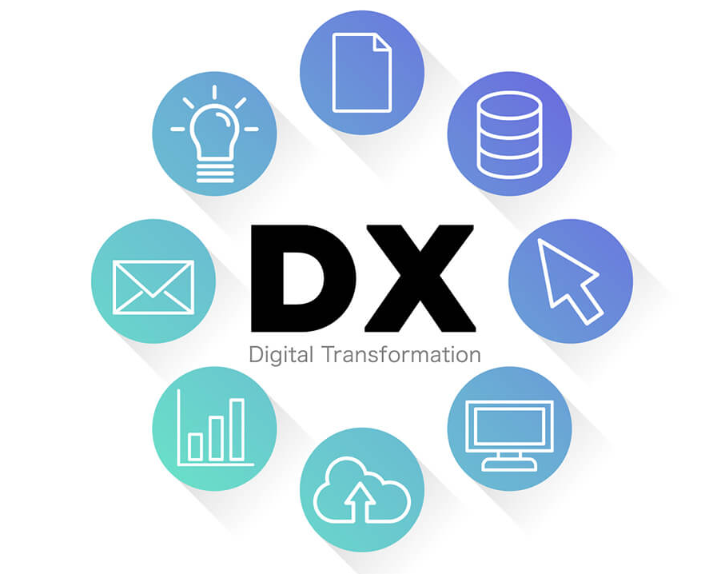
DX（Digital Transformation)
DX（デジタルトランスフォーメーション）」とは、企業がAI、IoT、ビッグデータなどのデジタル技術を用いて、業務フローの改善や新たなビジネスモデルの創出だけでなく、レガシーシステムからの脱却や企業風土の変革を実現させることを意味します。
DX推進はあらゆる企業にとって、変化の激しい時代のなかで市場における競争優位性を維持し続けるための重要なテーマです。

Slide 4


DXがSDGsに どう貢献しているか
ペーパーレス化 → 紙の使用を減らし、森林資源の保護へ 目標13：気候変動に具体的な対策を
リモートワーク → 通勤によるCO2削減、柔軟な働き方の実現 目標8：働きがいも経済成長も
オンライン学習 → 地域や経済的格差に関係なく教育を受けられる 目標4：質の高い教育をみんなに
ビッグデータとAIの活用 → 貧困や健康問題の実態を把握し、的確な支援 目標1：貧困をなくそう／目標3：すべての人に健康と福祉を

Slide 5
SDGsとDXは、より良い未来を築くためのカギ
SDGs（持続可能な開発目標）とDX（デジタルトランスフォーメーション）は、 持続可能で包摂的な社会を実現するための重要な手段です。 さまざまな社会課題を解決し、より良い未来をつくる土台となります。
SDGsとDXの力を組み合わせることで、私たちはより良い社会へと近づけます。 テクノロジーを正しく活用し、みんなで協力して未来を築いていきましょう。

